Slide 1
ỨNG DỤNG BLOCKCHAIN TRONG KIỂM TRA CHỨNG CHỈ
Sinh viên thực hiện: Nguyễn Văn Hải
Lớp: CNTT-TT 2.03 K 57
Giáo viên hướng dẫn: THS. Lê Đức Trung
Notes:
‹#›

Slide 2
Nội dung
Nhiệm vụ đồ án
Giải pháp
Kiến trúc hệ thống
Triển khai
Kết luận
Notes:
‹#›

Slide 3
Nội dung
Nhiệm vụ đồ án
Giải pháp
Kiến trúc hệ thống
Triển khai
Kết luận
Notes:
‹#›

Slide 4
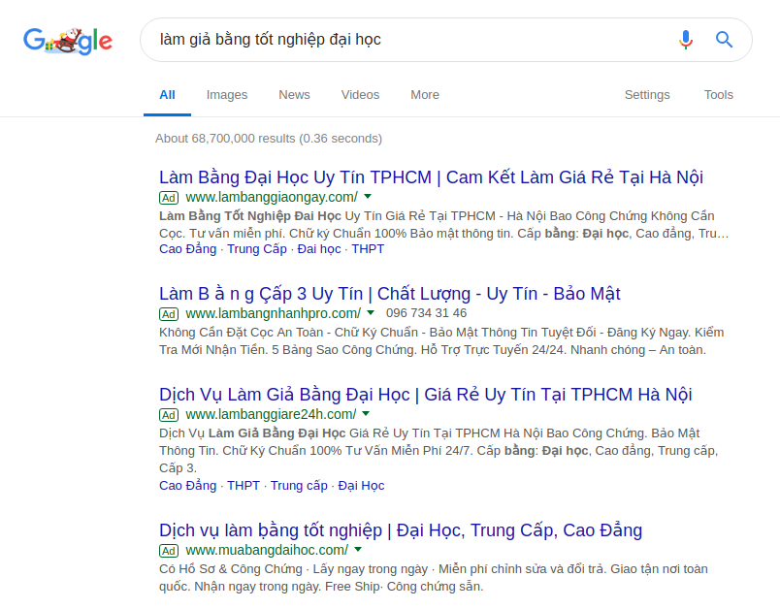
1. Nhiệm vụ đồ án
Đặt vấn đề ?
Với sự phát triển của công nghệ thông tin thì việc chống gian lận trong thi cử hay làm giả các chứng chỉ đào tạo càng gặp nhiều khó khăn. Khi mà không khó để có thể tìm ra được các dịch vụ làm giả chứng chỉ đào tạo.
Notes:
‹#›

Slide 5

1. Nhiệm vụ đồ án
Yêu cầu chính của đồ án ?
Đồ án tập chung vào bài toán chống làm giả bằng tốt nghiệp đại học, để làm rõ được 3 vấn đề chính:
Ai là người đã cập nhật nội dung của chứng chỉ ?
Thời gian cập nhật là khi nào ?
Nội dung cập nhật gồm những thông tin gì ?
Notes:
‹#›

Slide 6
Nội dung
Nhiệm vụ đồ án
Giải pháp
Kiến trúc hệ thống
Triển khai
Kết luận
Notes:
‹#›

Slide 7

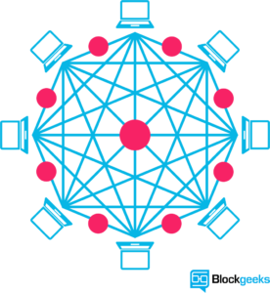



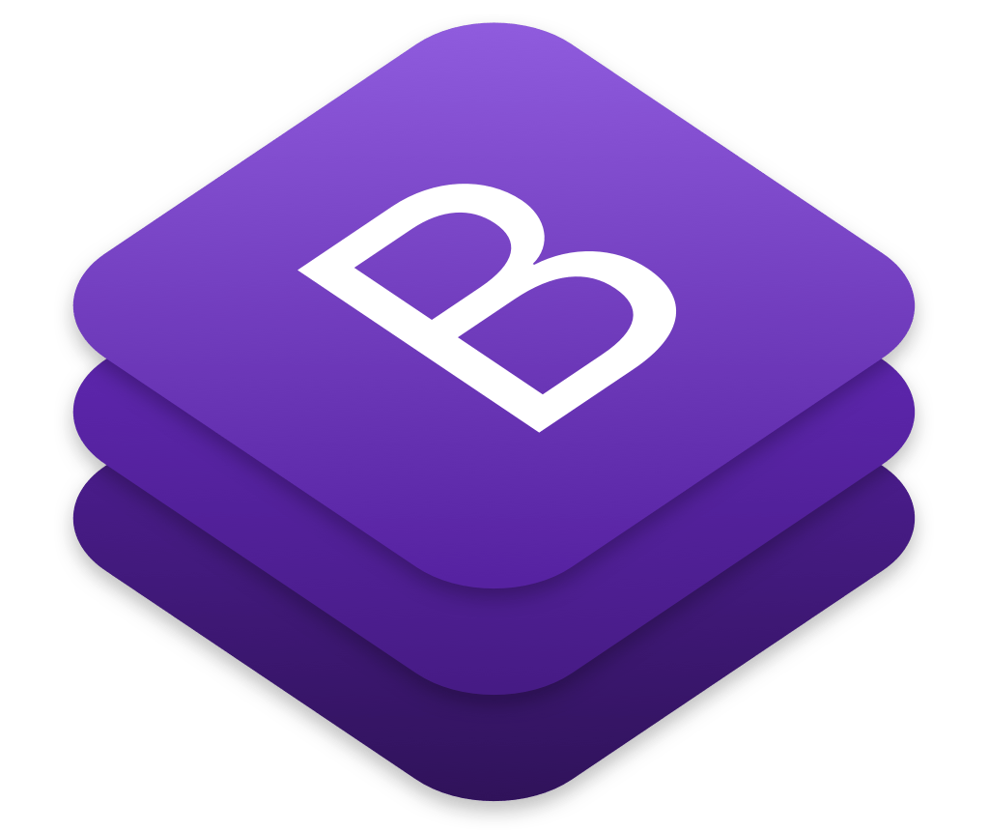

2. Giải pháp
Notes:
‹#›

Slide 8
2. Giải pháp
Blockchain
Blockchain là một chuỗi (chain) chứa các block, trong block có thể chứa các thông tin. Một khi dữ liệu đã được ghi lại bên trong blockchain thì chúng trở lên rất khó thay đổi.
Có thể hiểu blockchain như một cuốn sổ cái mà ở đó các transaction được ghi lại, các transaction sau khi được ghi lại thì không thể sửa đổi.
Notes:
‹#›

Slide 9
Nội dung
Nhiệm vụ đồ án
Giải pháp
Kiến trúc hệ thống
Triển khai
Kết luận
Notes:
‹#›

Slide 10
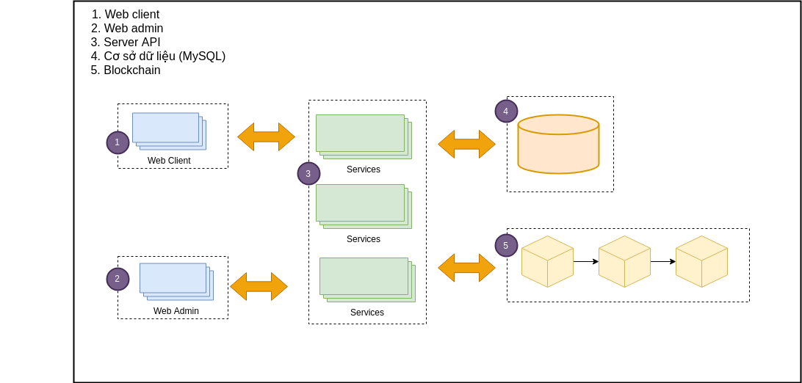
3. Kiến trúc hệ thống
Notes:
‹#›

Slide 11
3. Kiến trúc hệ thống
Hệ thống gồm các thành phần chính
Web Client: Người dùng có thể kiểm tra được trạng thái hiện tại, lịch sử cập nhật của chứng chỉ.
Web Admin: Cung cấp giao diện web để quản trị có thể tương tác được với hệ thống.
Server API: Thành phần giúp việc giao tiếp Client-Server
Cơ sở dữ liệu (MySQL): Để quản lý thông tin lớp học, thông tin sinh viên, thông tin giảng viên.
Blockchain: Thực thi Smart Contracts và lưu trữ lịch sử cập nhật chứng chỉ.
Notes:
‹#›

Slide 12
Nội dung
Nhiệm vụ đồ án
Giải pháp
Kiến trúc hệ thống
Triển khai
Kết luận
Notes:
‹#›

Slide 13
4. Triển khai hệ thống
Công cụ, ngôn ngữ để phát triển các thành phần của hệ thống:
Web Client: NodeJS + HTML/CSS + AngularJS 2
Web Admin: HTML/CSS + AngularJS 6
API Server: NodeJS
Smart Contracts: Solidity + Ethereum
Kết quả triển khai hệ thống:
Notes:
‹#›

Slide 14
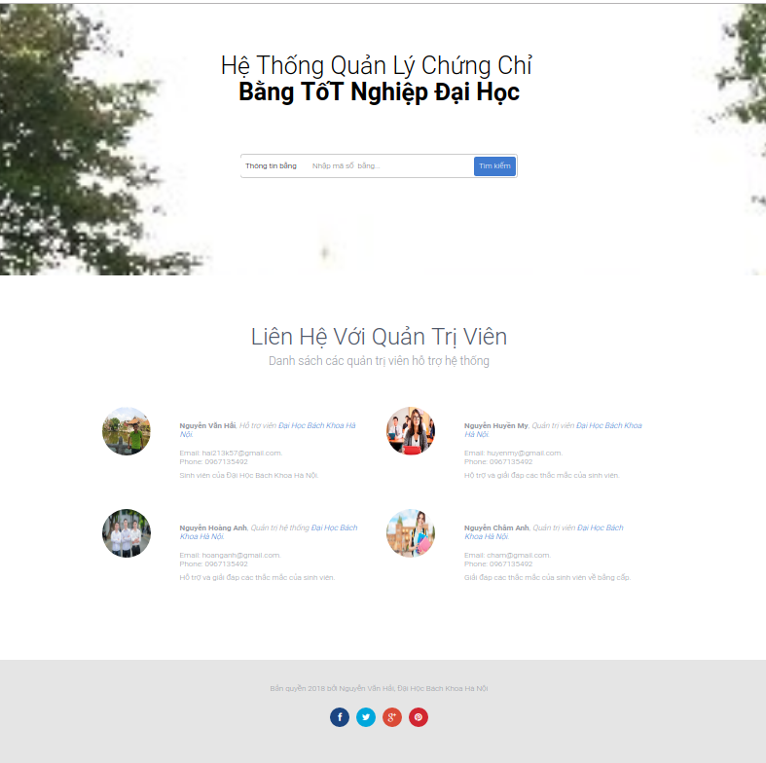
4. Triển khai hệ thống
Hình ảnh giao diện Web Client
Notes:
‹#›

Slide 15
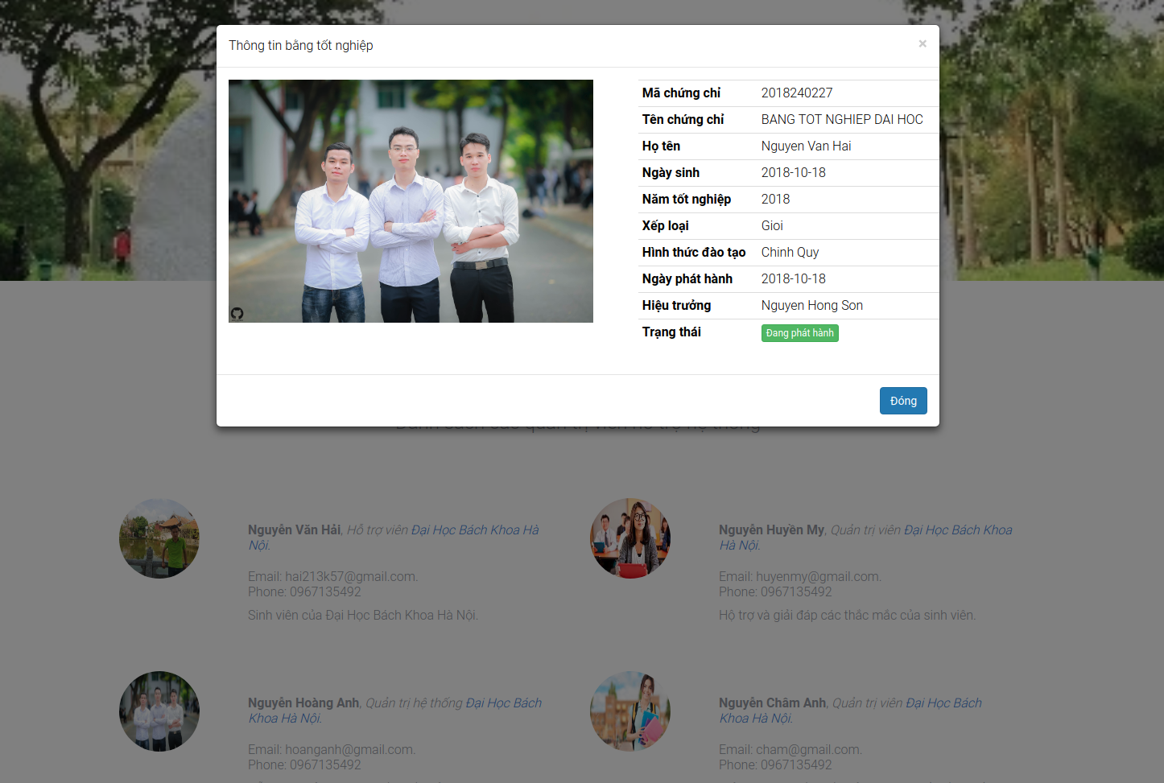
4. Triển khai hệ thống
Hình ảnh giao diện trạng thái chứng chỉ
Notes:
‹#›

Slide 16
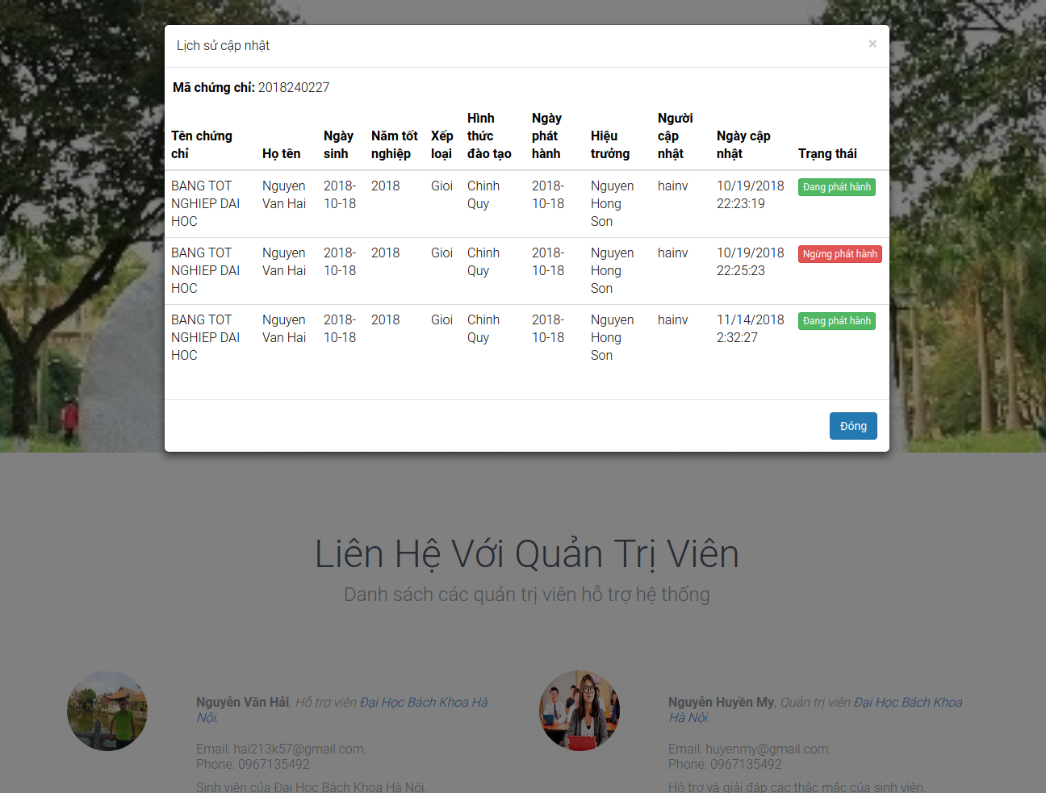
4. Triển khai hệ thống
Hình ảnh giao diện lịch sử cập nhật chứng chỉ
Notes:
‹#›

Slide 17
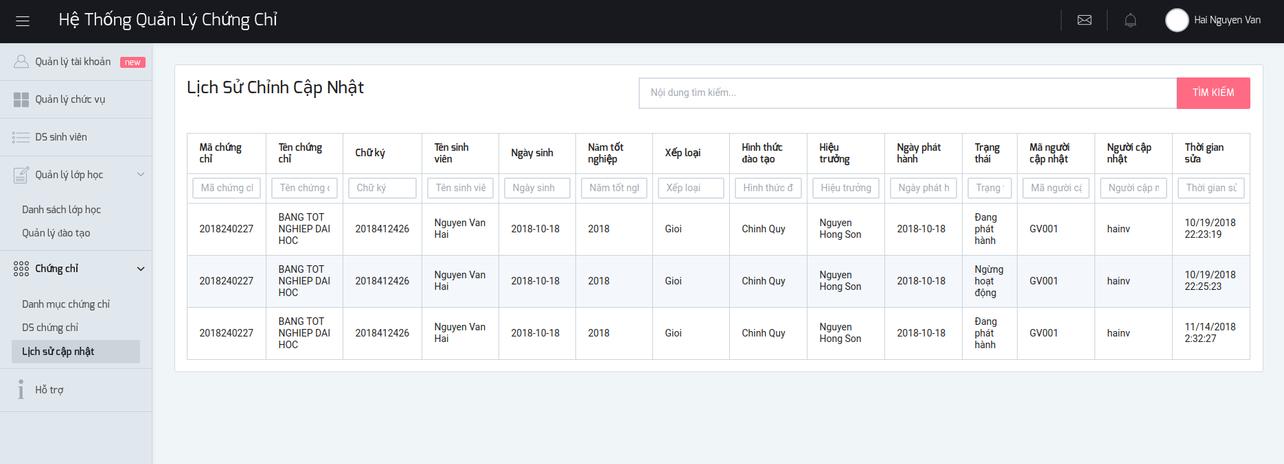
4. Triển khai hệ thống
Hình ảnh giao diện Web Admin
Notes:
‹#›

Slide 18
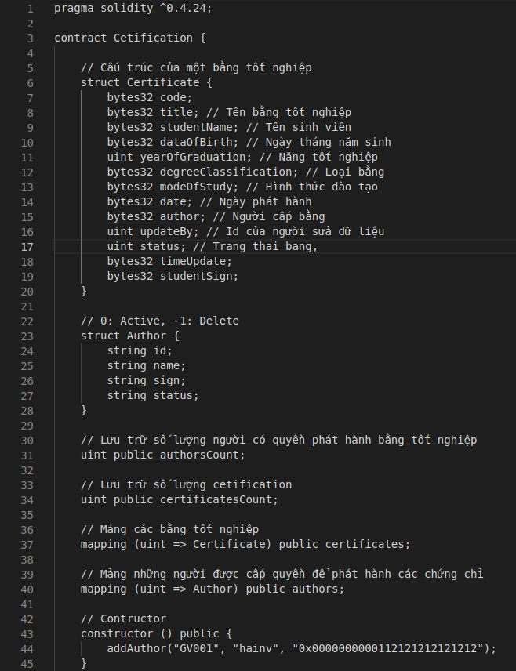
4. Triển khai hệ thống
Hình ảnh giao diện Smart Contracts
Notes:
‹#›

Slide 19
Nội dung
Nhiệm vụ đồ án
Giải pháp
Kiến trúc hệ thống
Triển khai
Kết luận
Notes:
‹#›

Slide 20
5. Kết luận
Ứng dụng sau khi nghiên cứu và phát triển có thể thì đã giải quyết được 3 vấn đề chính của bài toán:
☑ Biết được ai là người đã chỉnh sửa ?
☑ Biết được thời gian cập nhật là khi nào ?
☑ Biết được nội dung cập nhật gồm những gì ?
Các chức năng đã hoàn thành:
☑ Tra cứu trạng thái hiện tại của chứng chỉ
☑ Tra cứu lịch sử cập nhật chứng chỉ
☑ Quản lý tài khoản
☑ Quản lý lớp học
☑ Quản lý sinh viên
☑ Quản lý giảng viên
☑ Quản lý chứng chỉ
Notes:
‹#›

Slide 21
5. Kết luận
Ưu điểm
☑ Đã giải quyết được các vấn đề đặt ra của bài toán
☑ Ứng dụng chia thành các thành phần riêng biệt, dễ bảo trì và nâng cấp
☑ Giao diện thân thiện, dễ sử dụng
Nhược điểm
☑ Ứng dụng triển khai theo mô hình Client-Server lên phụ thuộc vào kết nội mạng
☑ Ứng dụng sử dụng công nghệ mới lên cộng đồng lập trình chưa mở rộng, gặp nhiều khó khăn trong quá trình triển khai
☑ Ứng dụng yêu cầu cấu hình máy chủ khá cao để có thể triển khai và vận hành
Notes:
‹#›

Slide 22
5. Kết luận
Ứng dụng thực tế
☑ Ứng dụng có thể mở tích hợp để giải quyết nhiều bài toán
Định hướng phát triển
☑ Ứng dụng có thể mở rộng cho nhiều bài toán hơn nữa
Notes:
‹#›

Slide 23
Em xin chân thành cám ơn !
Notes:
‹#›

